Slide 1
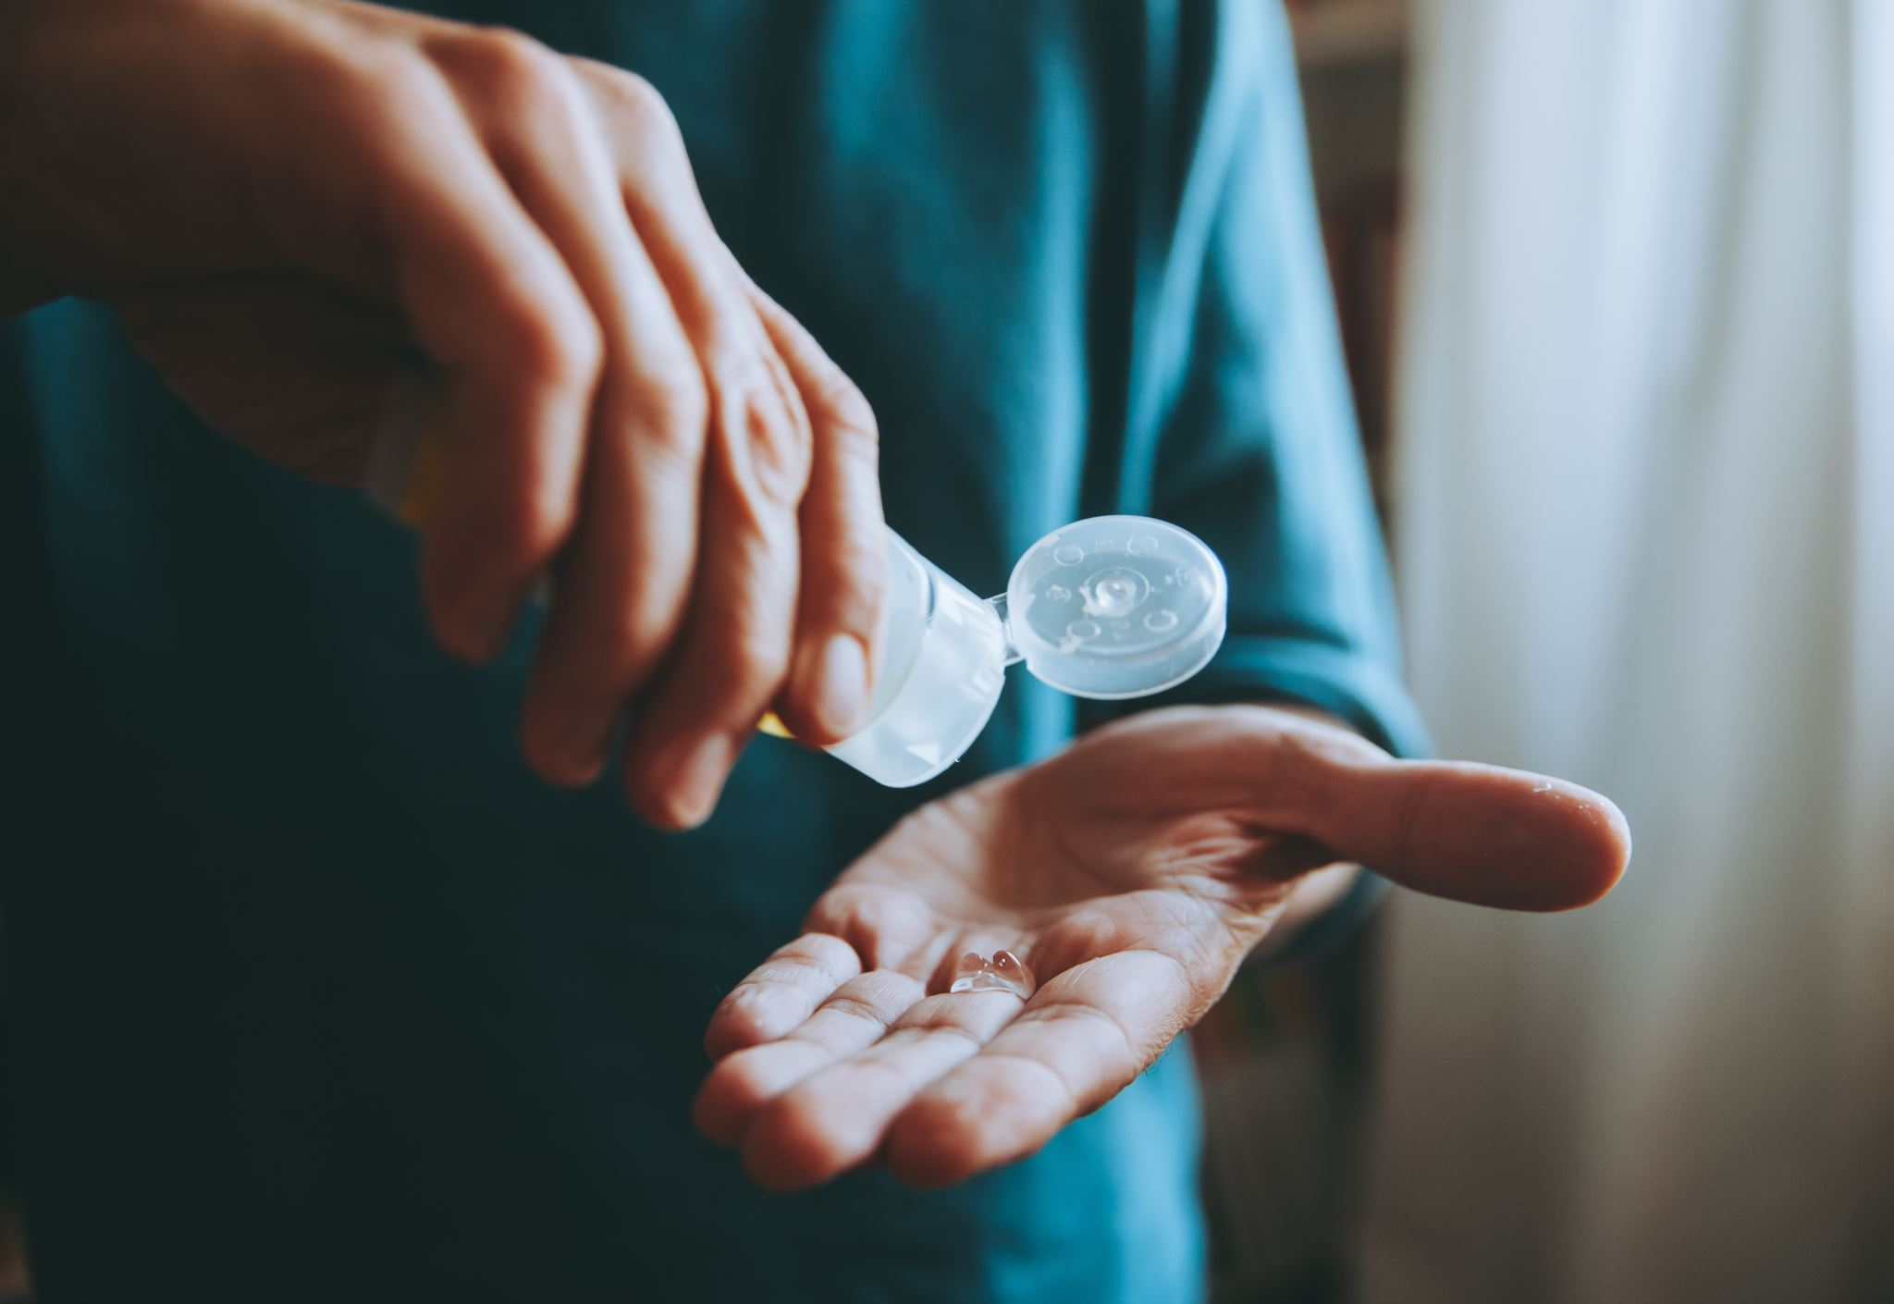
Dolor como enfermedad
Dr. Arturo Meza
Medicina Paliativa y
Manejo Integral del Dolor
Septiembre, 2025
1

Slide 2
Dolor
Experiencia sensorial y emocional asociada a daño tisular actual ó potencial, ó descrita en términos de ese daño.
Dolere : “ser golpeado”

Slide 3
Dolor
Nocicepción
Dolor: Interacción compleja

Slide 4
Clasificación
Dolor Somático
Dolor Visceral
Dolor Nociceptivo
Dolor Neuropático
Dolor Psicógeno
Por su origen:
Oncológico
No Oncológico
Dolor Crónico
Dolor Agudo
Por su duración:
Dolor episódico
Leve
Moderado
Severo
Por su intensidad:

Slide 5
Dolor Nociceptivo Somático
Se localiza con precisión, apareciendo en el lugar donde se produce la estimulación nociceptiva o el daño tisular.

Slide 6
Dolor Nociceptivo Visceral
Se localiza mal, se irradia de forma difusa refiriéndolo a zonas corporales somáticas alejadas del sitio donde se originó pero que constituyen la misma metámera.
Se produce por estímulos mecánicos, isquemia, inflamación o sustancias químicas diversas.

Slide 7
Dolor Neuropático
Causado por: lesión primaria o disfunción del SNC o SNP.
Dolor no familiar para el paciente: quemante, punzante.
Cambios sensoriales:
Hipoestesia Parestesia Disestesia Hiperalgesia Hiperpatía Alodinia

Slide 8
Hipersensibilidad
Alodinia “Dolor cuando en condiciones normales no hay”
Disestesia “Sensación anormal, no placentera”
Parestesia “Sensación anormal”
Hiperalgesia “Aumento dolor en estímulo normalmente doloroso”
Hiperestesia “Sensibilidad incrementada a un estímulo”

Slide 9
Dolor Psicógeno
Es un dolor asociado a factores psicológicos
Algunos mentales o
tipos de problemas
emocionales pueden
causar, incrementar o prolongar el dolor

Slide 10
Dolor Agudo
Consecuencia
sensorial
inmediata a la activación sistema
del
señal de al
nociceptivo,
alarma para
proteger
organismo.
Si no hay complicación el dolor agudo desaparece con la lesión que lo originó.

Slide 11
Dolor Crónico
Es aquel dolor que persiste más allá de un período razonable tras la lesión que lo causó.
La OMS lo define como aquella dolencia
recurrente o duración.
constante de más de 6 meses de

Slide 12
Dolor episódico
Breakthrough pain
Exacerbación transitoria de dolor que ocurre sobre una base de dolor persistente estable.
Característicamente tiene: rápido comienzo, intensidad severa y breve duración.

Slide 13
Nocicepción
Eventos electroquímicos que culminan con la percepción del dolor.
Transducción
Transmisión (conducción)
Modulación
Percepción

Slide 14
Nocicepción
Transducción
Ocurre en el sitio del daño, es la conversión del estímulo físico en una señal nerviosa producido por mediadores químicos (sustancia P, serotonina, histamina, bradicinina, prostaglandinas).
Receptores
Mecanorreceptores * Termorreceptores
Nociceptores
Transmisión
Conducción del estímulo nervioso de la periferia a la médula espinal.

Slide 15
Nocicepción
Modulación
Ocurre en el SNC, está mediado por neurotransmisores que disminuyen la intensidad de la señal dolorosa (serotonina, GABA, endorfinas)
Percepción
Es la experiencia subjetiva del dolor: lo que el paciente percibe.
Depende de la interpretación
Ansiedad
Depresión
Somatización

Slide 16
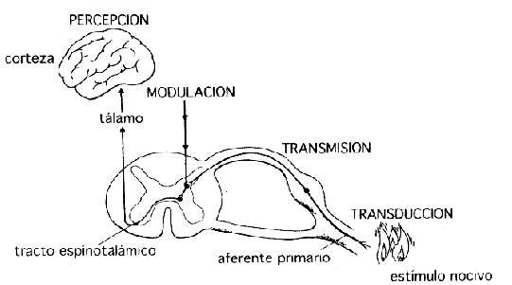
16

Slide 17
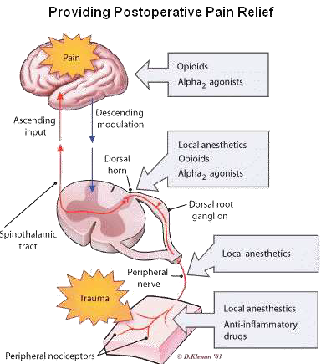
17

Slide 18
Nociceptores
Receptores de umbral alto
  Mecánicos
  Mecano-térmicos
Nociceptores polimodales
  Térmicos
  Mecánicos
  Químicos
    Hidrogeniones, 5-HT, citoquinas, bradiquinina, histamina, PG, Leucotrienos

Slide 19
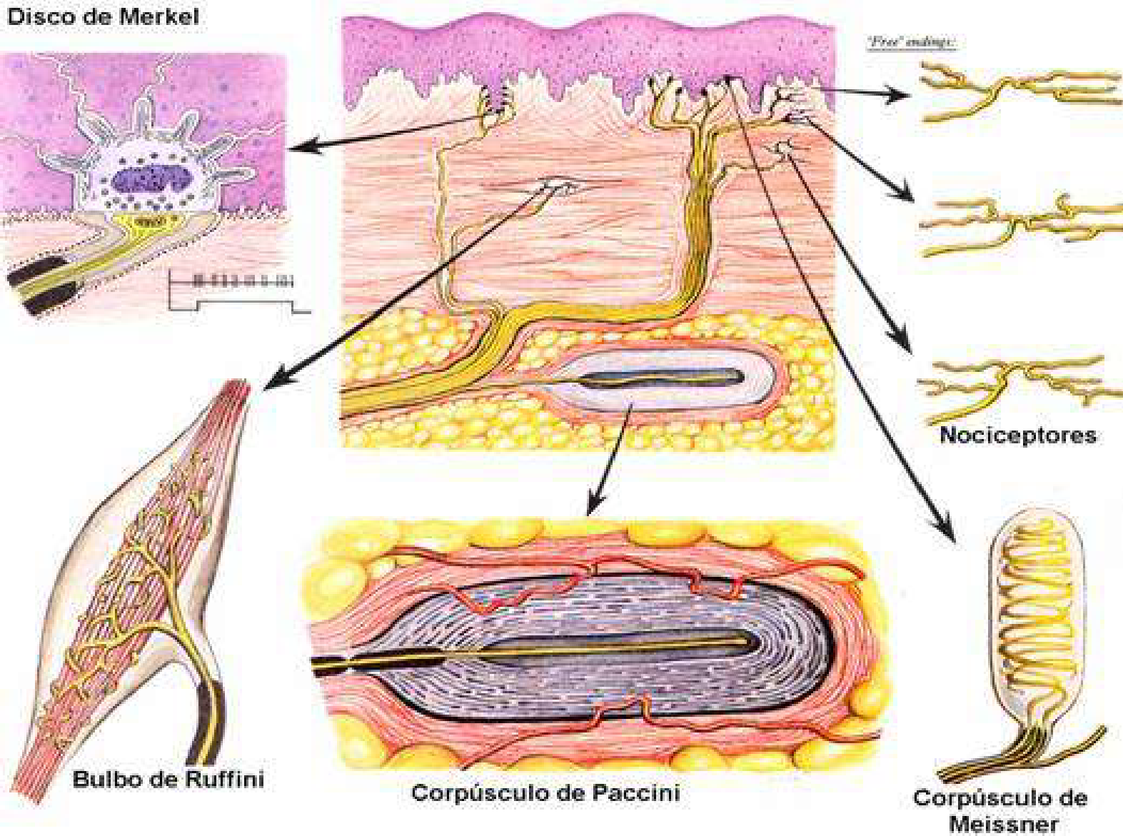


Slide 20
Nociceptores
Fibras A: tipos alfa, beta, gamma y delta. De estos subtipos, las fibras A delta son las que conducen los impulsos nociceptivos. (dolor agudo)
Fibras C: son fibras nerviosas de conducción lenta, inferior a la rapidez de conducción de las fibras A delta. (dolor crónico).

Slide 21
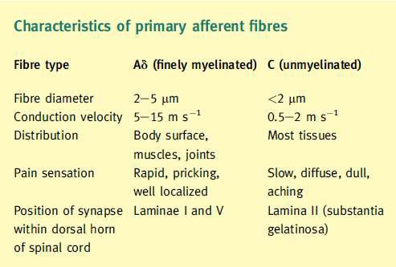

Slide 22
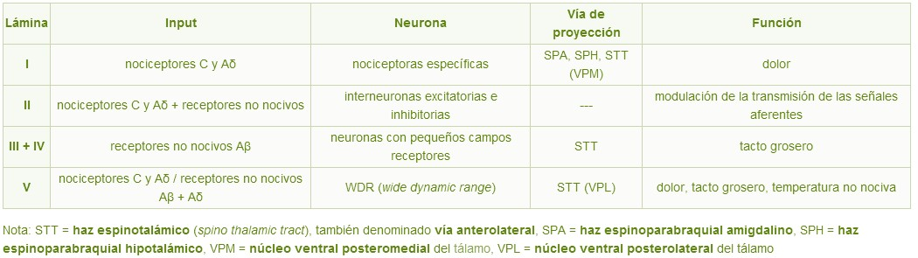
Láminas del asta dorsal de la médula y sus funciones
Láminas de Rexed

Slide 23
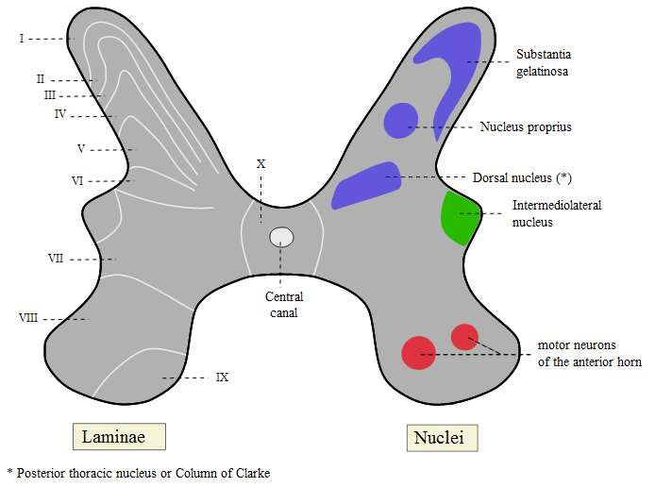

Slide 24
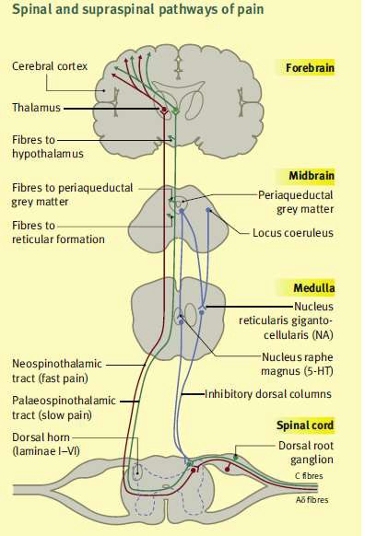

Slide 25

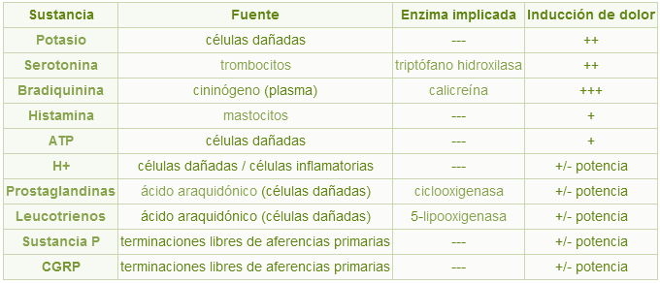
Principales sustancias algógenas

Slide 26
Modulación de la percepción del dolor
Teoría de la compuerta
Sistema opioide endógeno
Sistema inhibitorio descendente

Slide 27
Sistema opioide endógeno
4000 años AC : Opio
Receptores para opioides 1960
Sustancia gris periacueductal
Encefalinas, endorfinas y dinorfina

Slide 28
Sistema inhibitorio descendente
Serotonina
Norepinefrina
Sustancia gris periacueductal
Antidepresivos tricíclicos
Inhibidores de la recaptación de serotonina

Slide 29
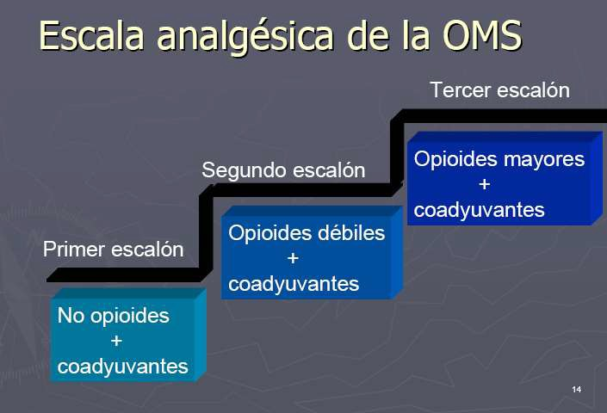

Slide 30
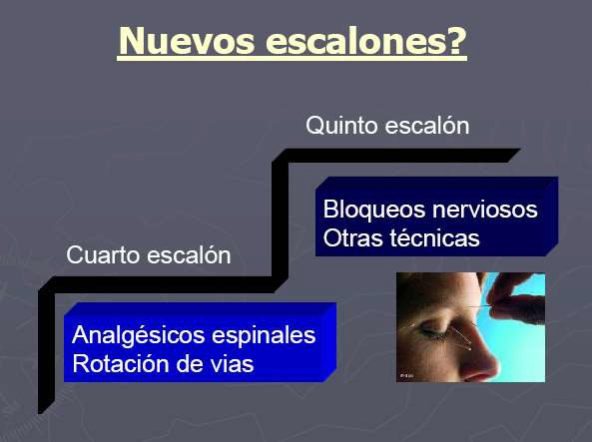

Slide 31
TERAPIAS COADYUVANTES
¿Y los barandales?

